Slide 1
Кинотеатр
Проект Торгашова Михаила и Потаповой Анастасии

Slide 2
Функционал
Многооконный режим
“Ветвленная основа”
Возможность создания собственной виртуальной сети кинотеатров
В каждом кинотеатре вы сможете создавать кинозалы с неограниченным количеством мест
А так же, чтобы не ждать кинопрокатчиков и маркетологов, Вы сможете создавать свои фильмы
А чтобы не задумываться о том как бронирование выглядит для пользователя, мы сделали смешанный режим, поэтому Вам также доступно бронирование мест в кинозале.

Slide 3
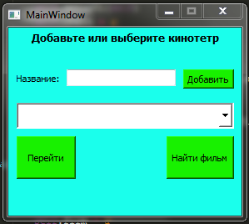

Slide 4
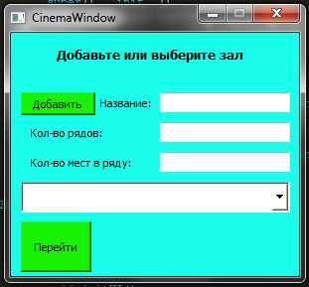

Slide 5
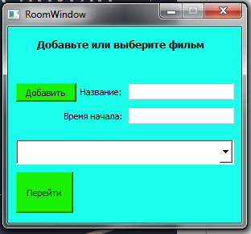

Slide 6
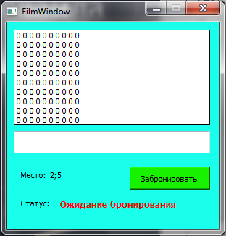

Slide 7
Ждите в следующих версиях
Разделение на пользователя и администратора
Цена билетов
Реклама
Возможность создания своей собственной афиши

Slide 8
Спасибо за внимание!

